Slide 1
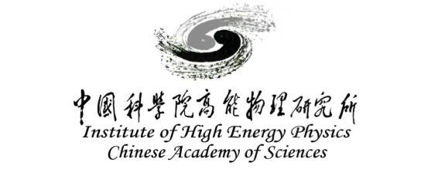
机器学习实战：分类问题
李刚
IHEP computing school
2021年08月16-19日

Slide 2
刘北江的报告是很好的 review，非常全面，
大家能得到比较全面的认识。
而我将会从比较具体的点给大家介绍。
这里给大家讲用机器学习做分类的实例
机器学习一般介绍
环境搭建
跑例子（从github上可以获得例子）
如果大家能重复github上的例子，我的目的就达到了。

Slide 3
目录
搭建“炼丹炉”
黑盒子？
实例
概念、历史
小结

Slide 4
像人一样行动：图灵测试
像人一样思考：认知建模
人工智能（AI）
合理的思考：逻辑主义
合理地行动：
为了实现最佳期望而行动

Slide 5
统计派
狭义人工智能
专家系统
定理证明
知识图谱
符号派
逻辑主义
机器学习？实现人工智能的一种途径
推理 → 知识 → 学习
神经网络和深度学习？
是一种以人工神经网络为架构，
对资料进行表征学习的算法

Slide 6
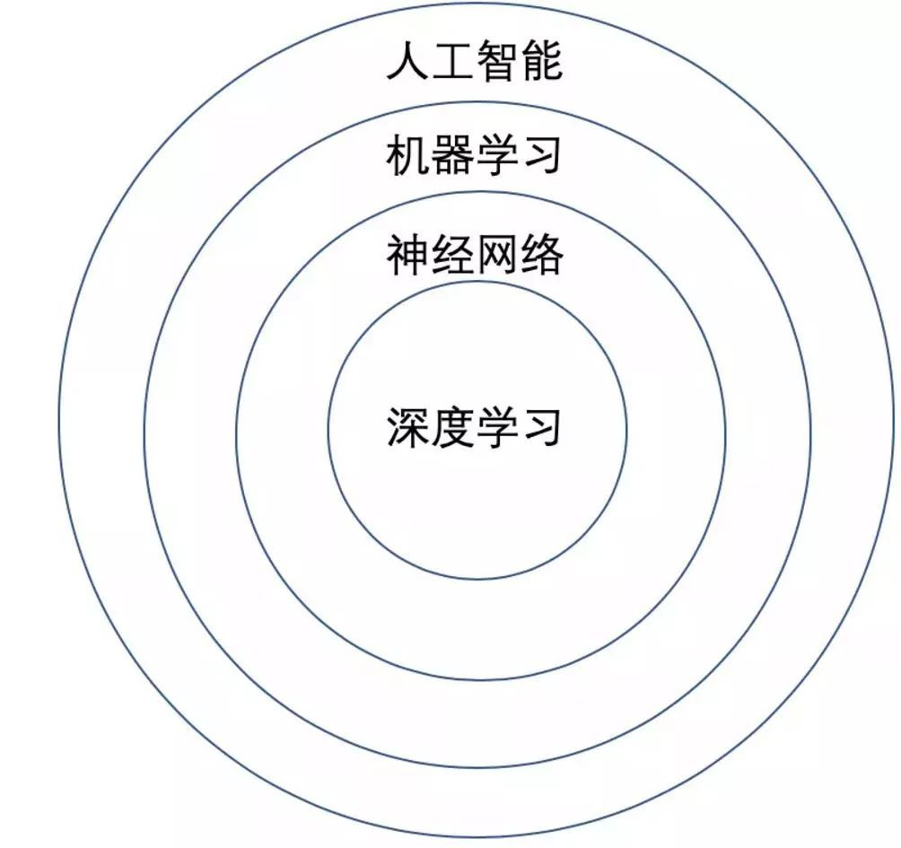

Slide 7
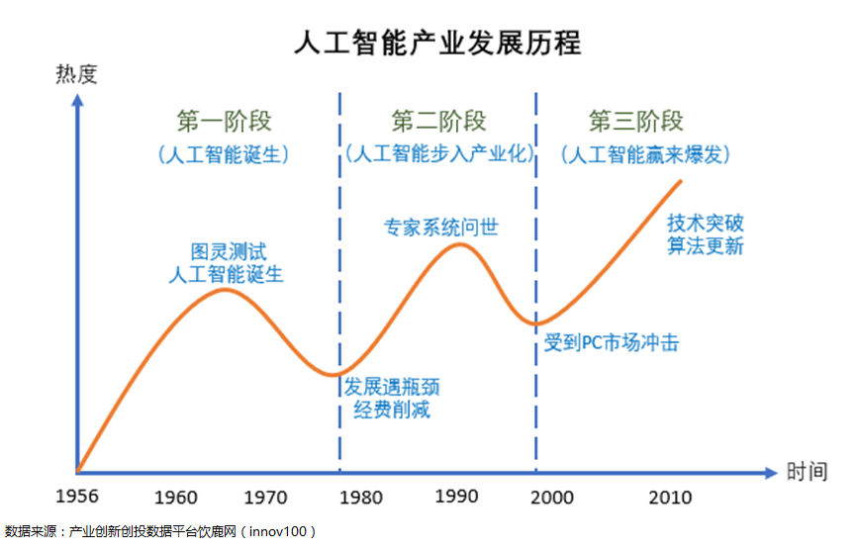

Slide 8
神经网络
McCulloch & Pitts (1943)
Rosenblatt (1962)
Paul Werbos(1974)
Hopfield (1982)
Hinton(2006)
… …

Slide 9
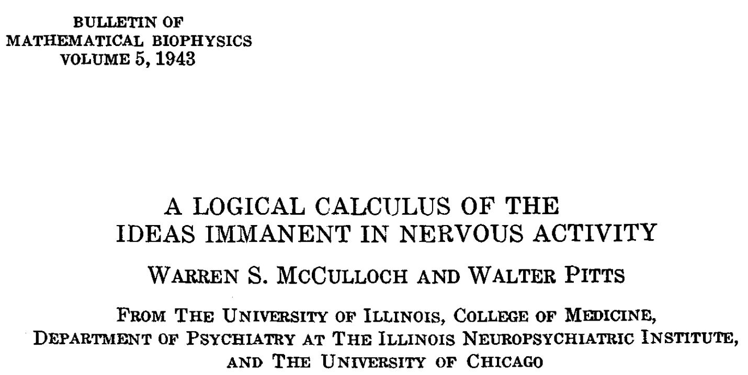
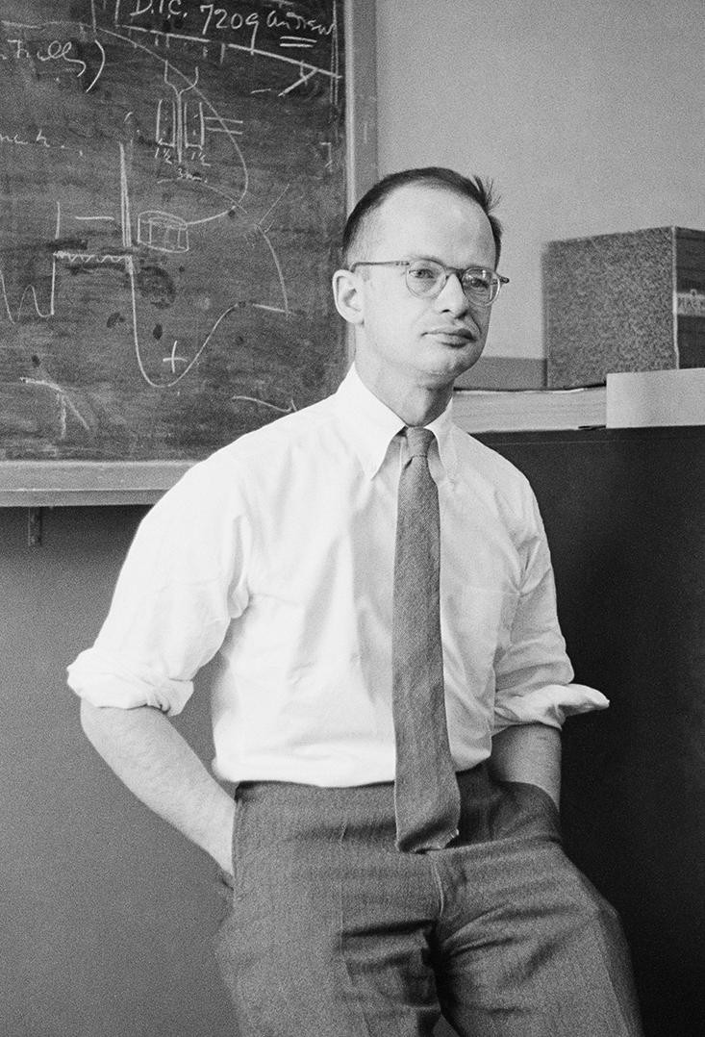
Walter Pitts
1923-1969
神经网络的开山祖师“扫地僧”
数学天才15岁离家出走
在芝加哥大学扫地
维纳的“特别”学生
1943：20岁与McCulloch合作发表 ANN 奠基之作
拒绝芝加哥大学的学位
46 岁去世

Slide 10
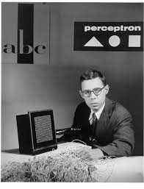
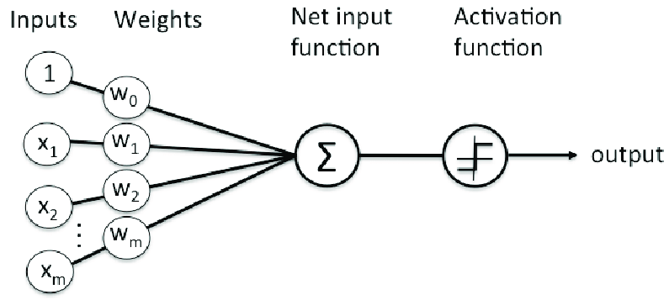
过犹不及：Rosenblatt
感知机 Perceptron
﻿ 能完成一些简单的视觉处理任务
﻿在理论上证明了单层神经网络在处理线性可分的模式识别问题时，可以收敛
(他的高中校友)明斯基：无法处理异或（XOR）问题。 去世于43 岁生日当天。
Bronx 中学毕业 （8 个诺奖，6 个普利策奖，1 个图灵奖）

Slide 11
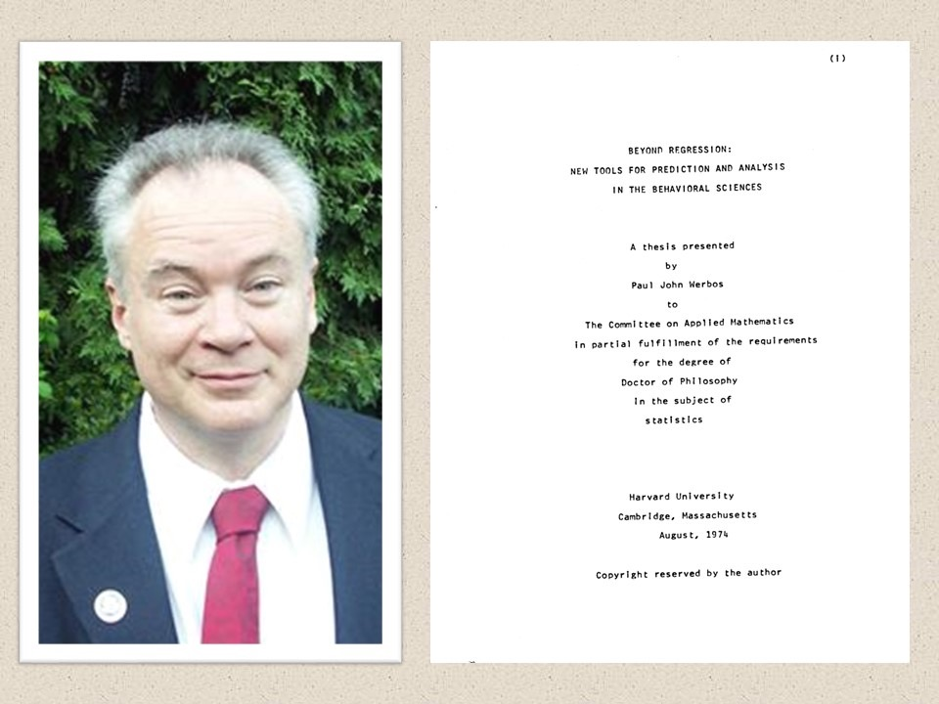
好的研究也得赶上好时机 ﻿(Werbos)
发明了反向传播(back Propagation)，可以解决XOR问题。
但在1974年并未引起重视。
神经网络低谷时期，文章不合时宜。

Slide 12
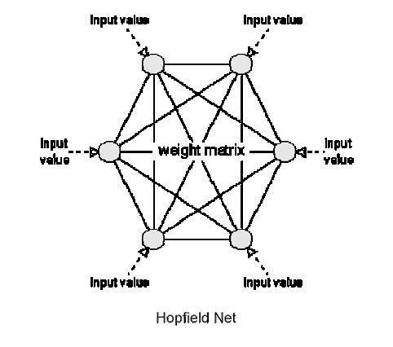
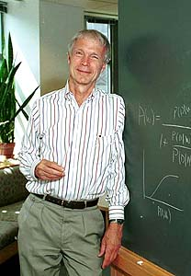
回归物理：Hopfield
Ising model of a neural network as a memory model is first proposed in 1974,
acknowledged by Hopfield in his 1982 paper.
可以解决一大类模式识别和组合优化问题，但是风头被互联网的兴起盖过。

Slide 13
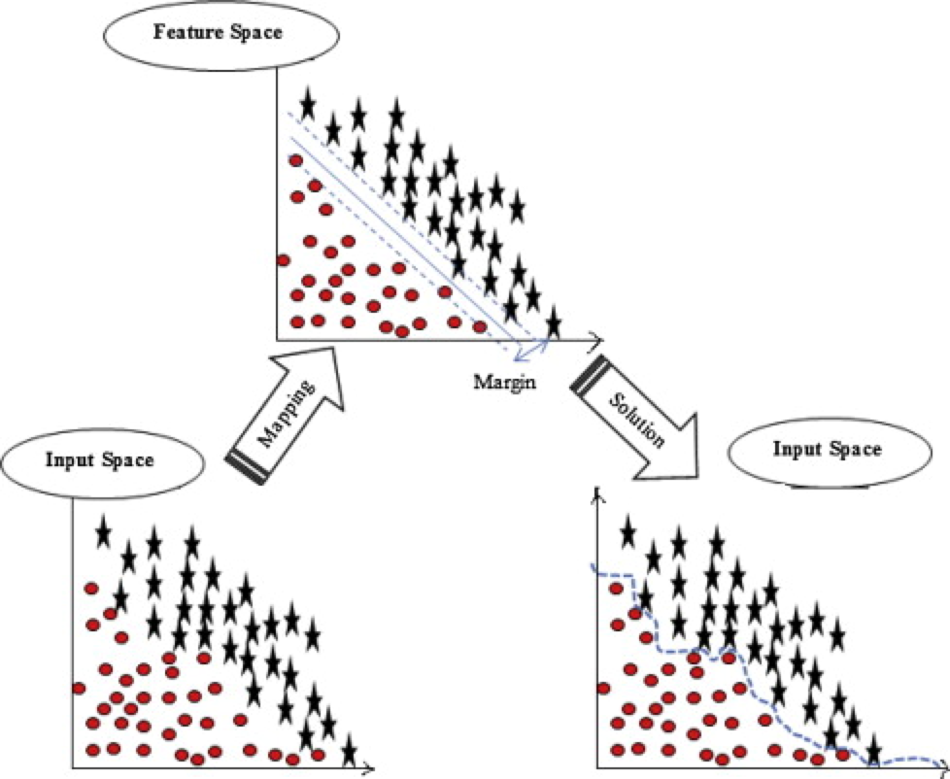
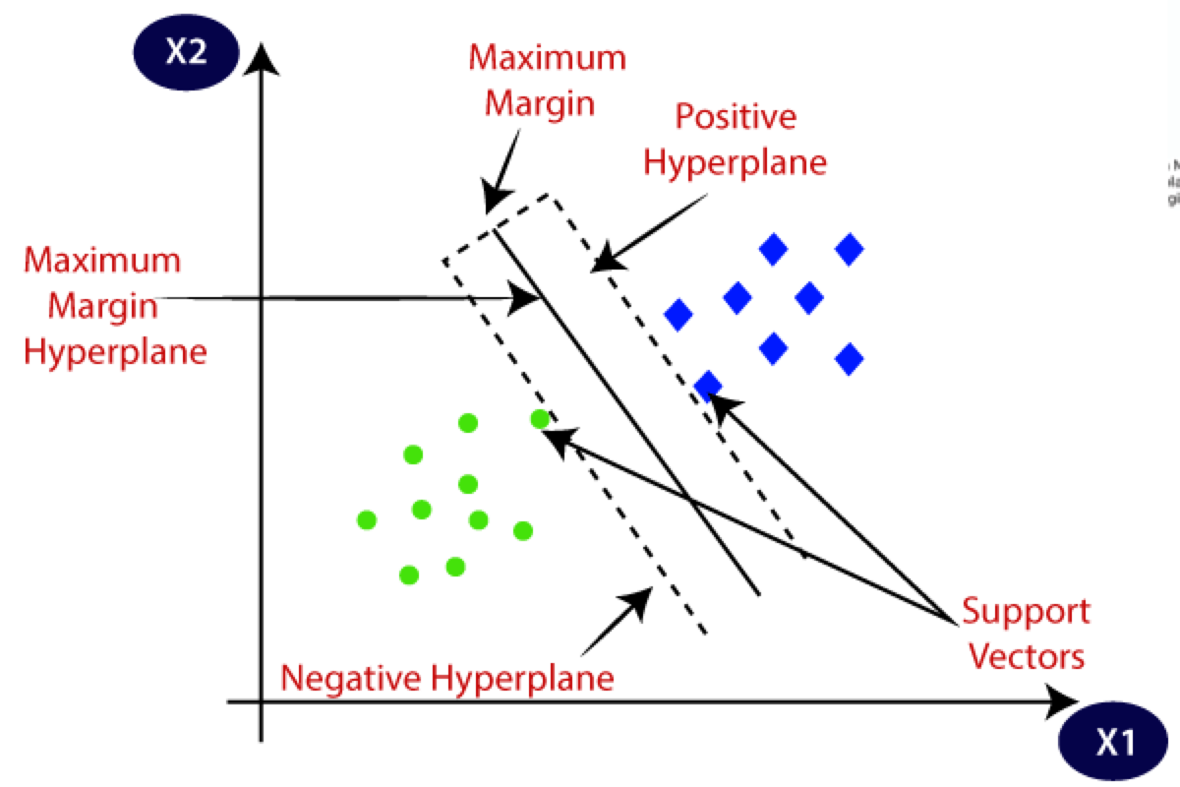
90年代的“潜伏”
互联网掩盖了霍老带来的神经网络热度，
却也为“王者回归”积累了“大数据”
8、90年代出现了一些的新的算法
比如：Vladimir Vapnik et al., 支持矢量机 (Support Vector Machine, SVM), 1992
大家觉得这些算法也挺好，比如 SVM，BDT，kNN，k-Means
不一定要用 NN，当时NN训练困难、性能无明显优势
进入低潮期，但是一些人还在坚持
新的契机：大数据和硬件的发展

Slide 14
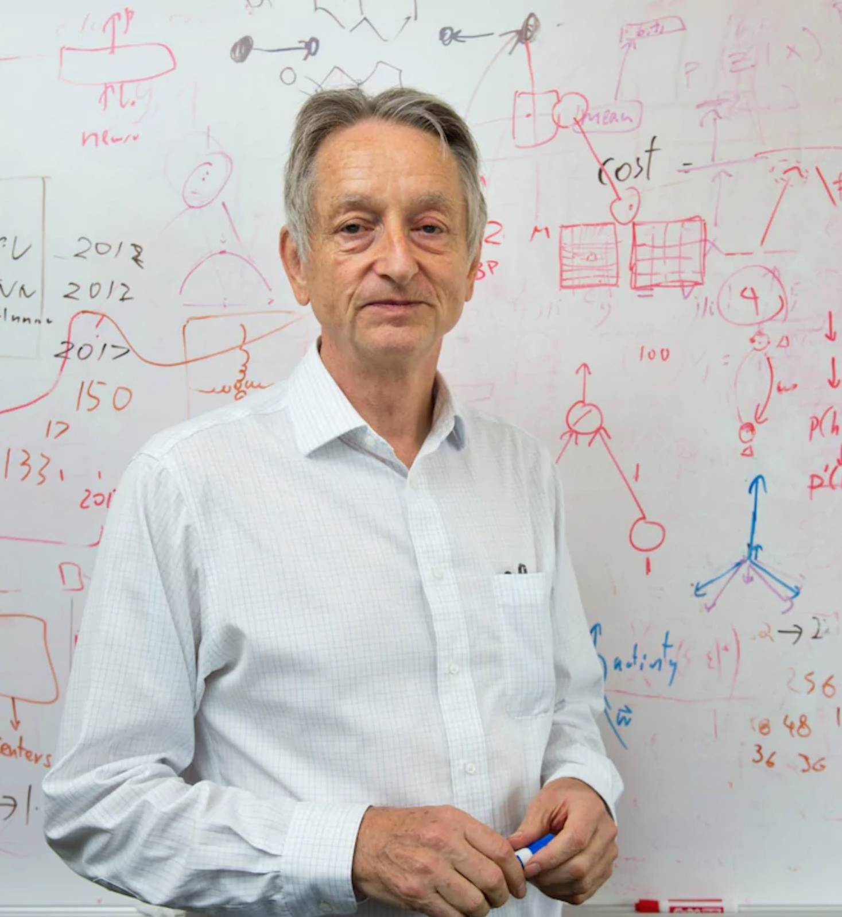
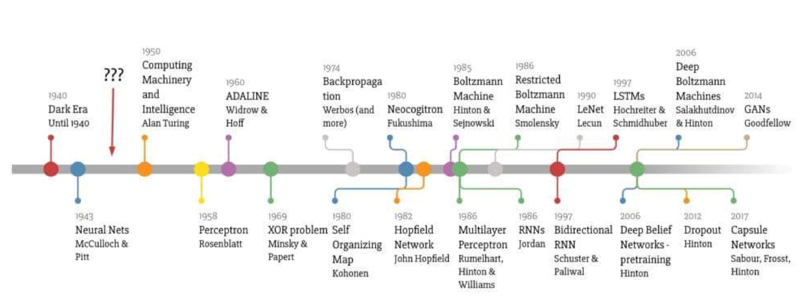
大数据和硬件的加持： ﻿(Hinton)
深度学习：降维、逐层预训练
2012年ILSVRC大赛领先第二名10%以上：错误率26%→ 15%
关键词“加拿大”
深度学习元年

Slide 15
机器学习不是黑盒子，但也不是万能的！

Slide 16
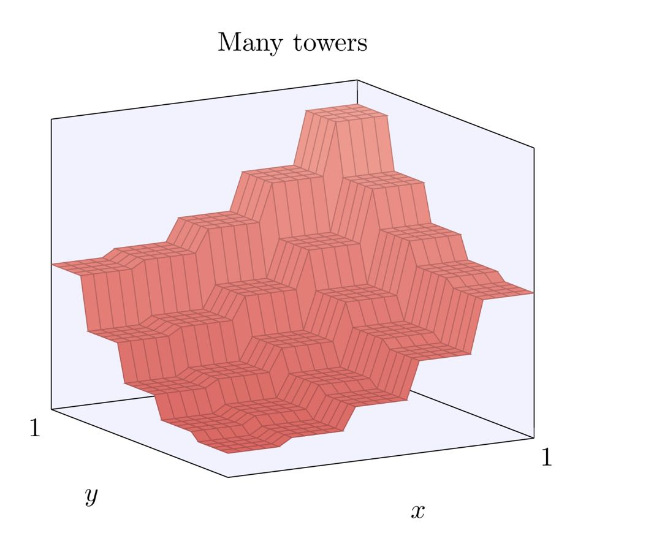
神经网络：万能函数展开器
Universal function approximator
一维
二维
神经网络的一个显著事实：
可以以任意精度近似一个连续函数，如果隐藏层的神经元足够多的话 …

Slide 17
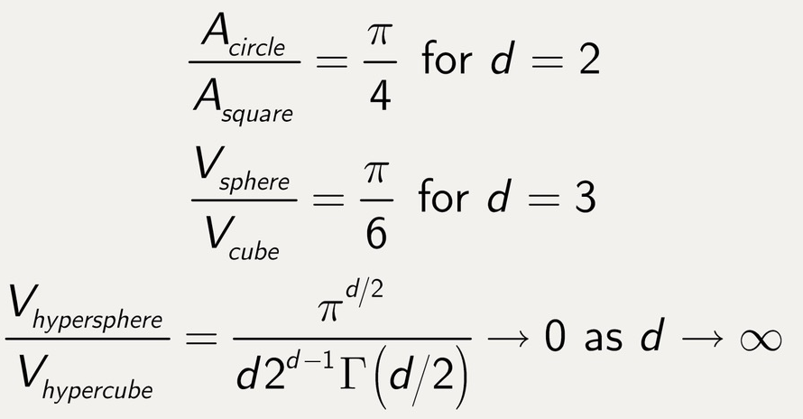
高维度诅咒
Curse of dimensionality
D=1，100个平均分布的点能把一个单位区间以距离不超过0.01采样；
D=10，则需要10²⁰ 个采样点才能达到同样的采样率。
机器学习的主要对象是高维空间的数据，
而高维空间没有中心，都是“角落”！
降维，
且大多具体问题可以降维！

Slide 18
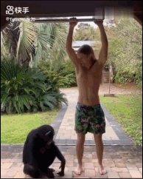
模型没有好坏，但对具体问题有“偏好”
No Free Lunch Theorem
What does dinner cost? David Wolpert
这是个严肃的数学定理
可以严格证明（假设：数据集是全集）
但具体问题的数据一个子集
关键：合适的算法
[动画表情]

Slide 19
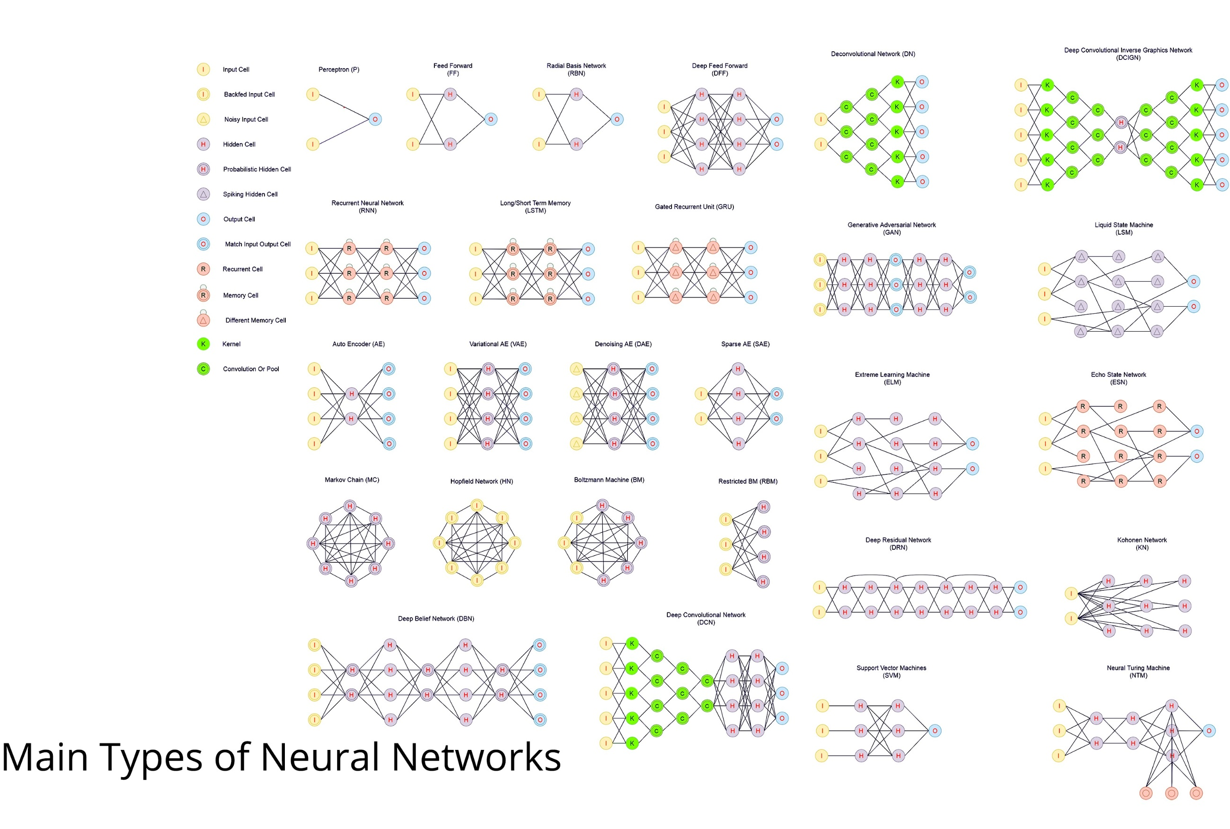

Slide 20
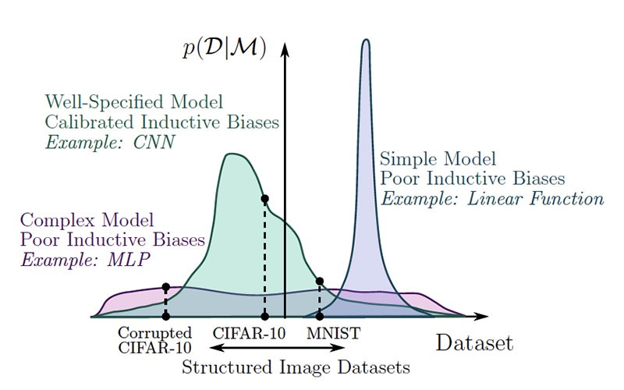
为什么有些模型在有些数据集上表现的好？偏好

Slide 21
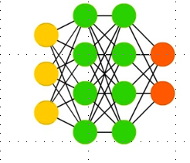
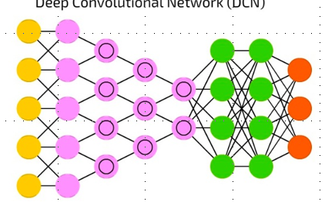
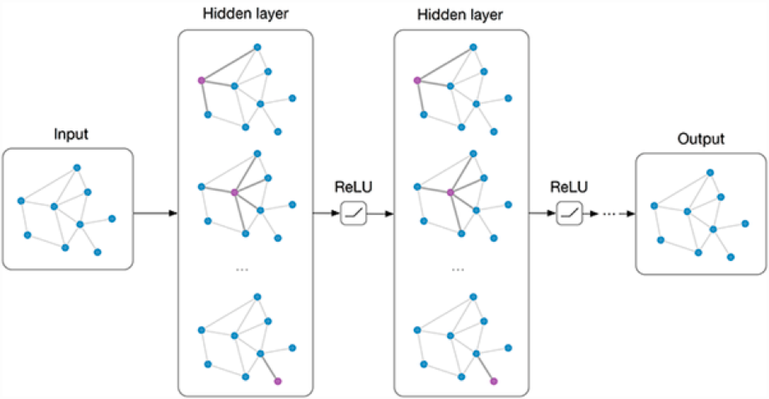
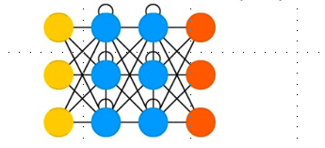
算法好多，哪个才适合？！
神经网络模型的种类
…
DNN
GNN
CNN
RNN
Relational inductive bias, deep learning, and graph networks
arXiv:1806.01261 （值得研读的review）

Slide 22
什么样算法合适？
归纳偏好
Inductive bias
NFL定理指出学习是不可能的，除非有先验知识。
通常情况下我们不知道上帝函数，但猜测它属于一个比较小的假设类别。
这种基于先验知识对目标模型的判断就是 inductive bias —— 归纳偏好。归纳偏好所做的事情就是将无限可能的目标函数约束在一个有限的假设类别当中。
这样模型学习才能成为可能。如果给出更加宽松的模型假设类别，也即用更弱的 inductive bias，那我们更有可能得到强力模型 —— 更接近目标函数 F，但是训练变得非常困难，乃至不可能。
损失由近似损失和估计损失组成，弱bias虽然减少了近似损失，但会增大估计损失，模型更加难以学习，更容易过拟合。
学习者的归纳偏好是一组额外的假设，足以证明其归纳推理是演绎的推论。

Slide 23
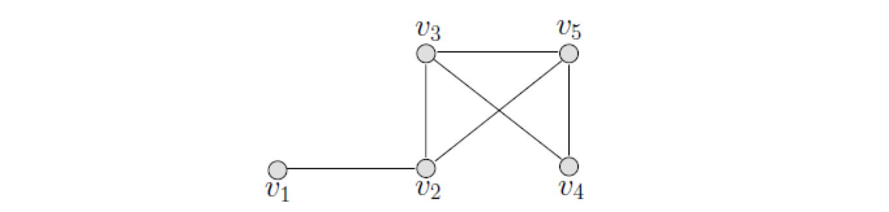
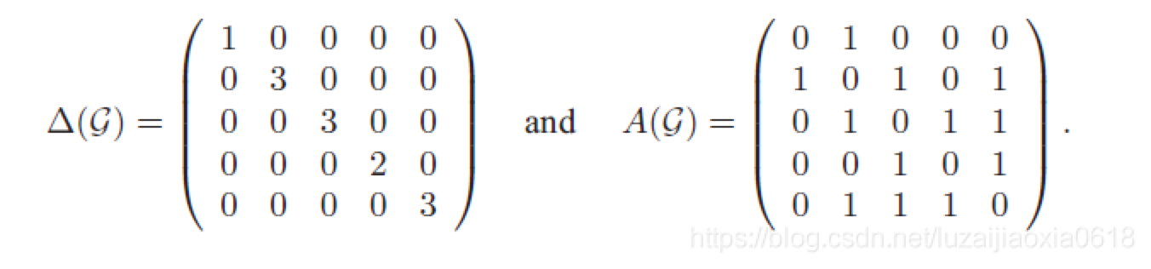
图（Graph）
图 (V,E)
度矩阵和邻接矩阵(degree and adjacent degree)
图表示的数据不再局限于欧氏空间

Slide 24
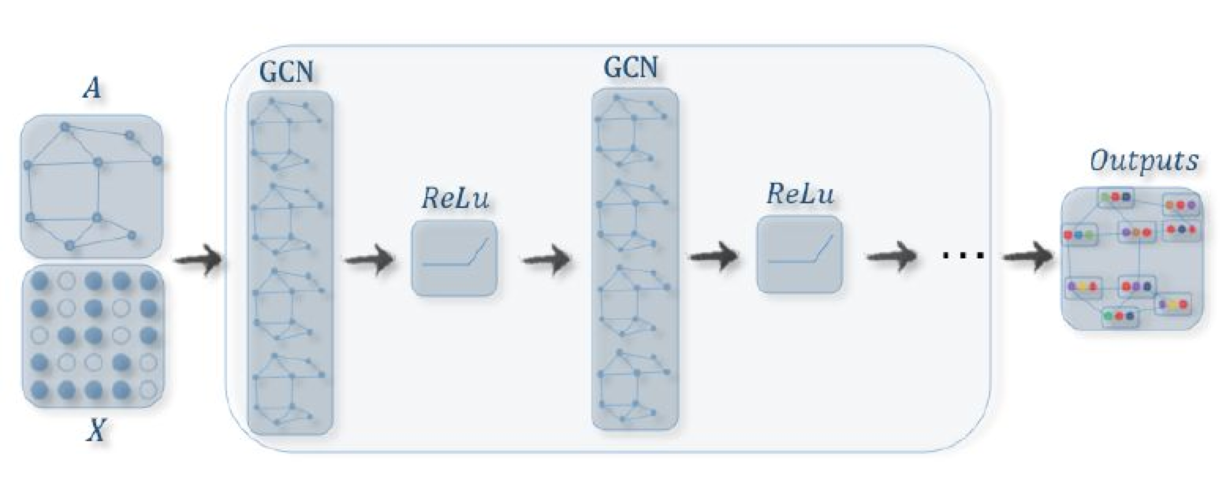
图形神经网络
几何深度学习, …
Geometric Deep Learning, …
arXiv：2104.13478

Slide 25
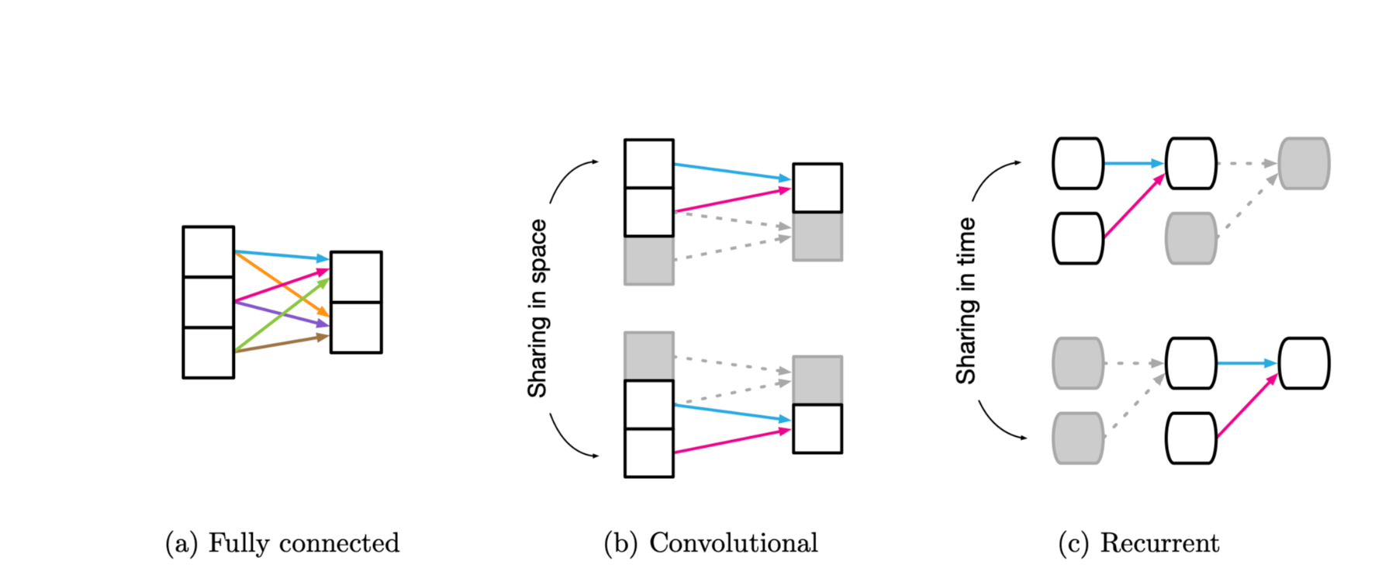
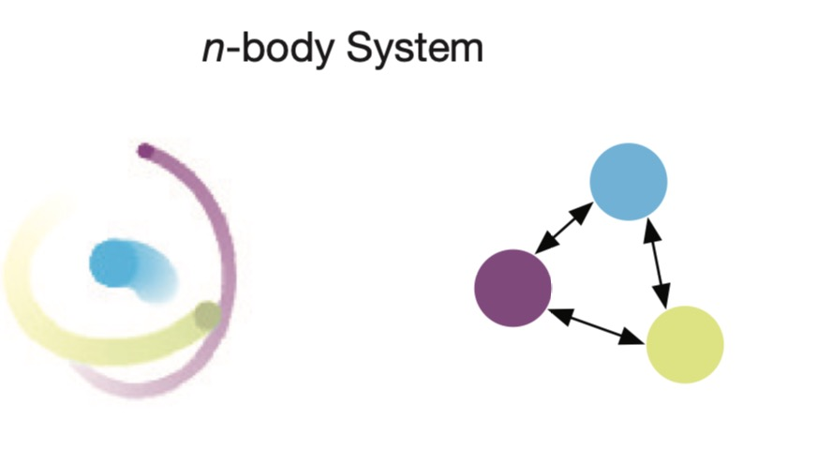
小结：不同算法的归纳偏好比较
三体系统的质心
类型 | 输入形式 | 关系 | 偏好 | 变换 | 评论
FN | 单位 | All-to-all | 弱 | --- | 信息无重用，无孤立
CNN | 均匀像素 | 局域 | 取决局域性 | 空间平移 | 局域特征和平移不变性
RNN | 均匀时间步长 | 序列 | 取决于序列性 | 时间平移 | 信息重用+时间平移不变
GNN | 节点 | 边 | 变化大 | 点、边的交换 | 顺序无关，IB来自某种东西的“无”（absence）

Slide 26
准备：环境+数据
两种环境
Root& TMVA
安装了Root即可（版本越新越好）
Python
选择框架：Keras(tensorflow)、PyTorch, … 用miniconda节约时间

Slide 27
下载安装 miniconda
选择安装路径为${INSTALL}
Create 独立环境
conda crearte –name env_name python=3.9
pip install –r requirement.txt
ln –s ~lig/.energyflow ~/.energyflow (用我下载的的data)
export PATH=$PATH:${INSTALL}/bin/
source ${INSTALL}/etc/profile.d/conda.sh
conda info -e
#conda remove energyflow
conda create -n energyflow python=3.9
conda activate energyflow
pip install -r requirement.txt

Slide 28
实 例
传统的高能数据分析
未来的高能数据分析

Slide 29
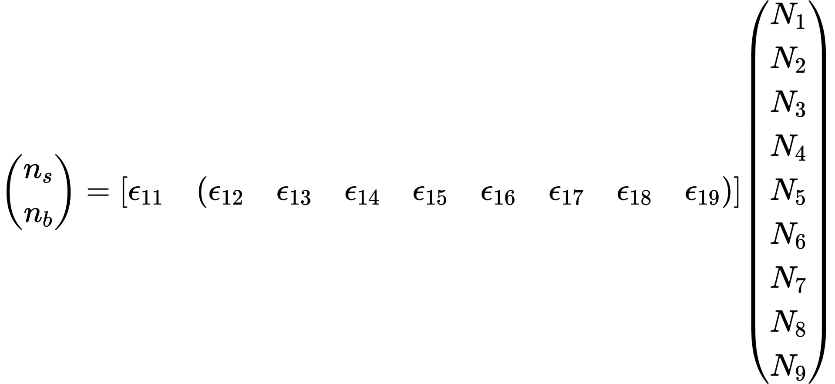
数据分析第一步：事例选择
假设对撞机上产生了n （9）类事例 （N₁,N₂,N₃, … ）
我们需要选择其中一种作为信号来研究，比如测量N₁的分支比B₁
分类问题
此时只要分为信号和本底即可
问题：如果分为9类会有什么效果？

Slide 30
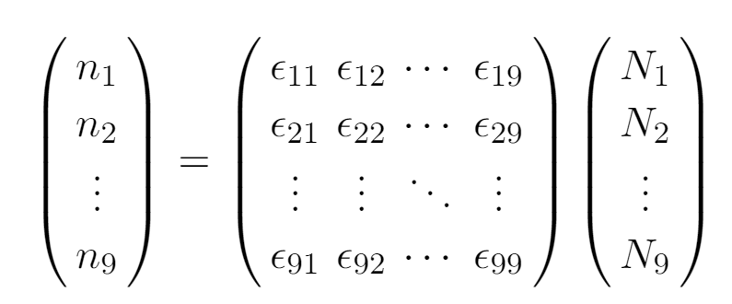
Efficiency matrix determined by DL multi-classification
“on-shop” measurement of N quantities
more efficient

Slide 33
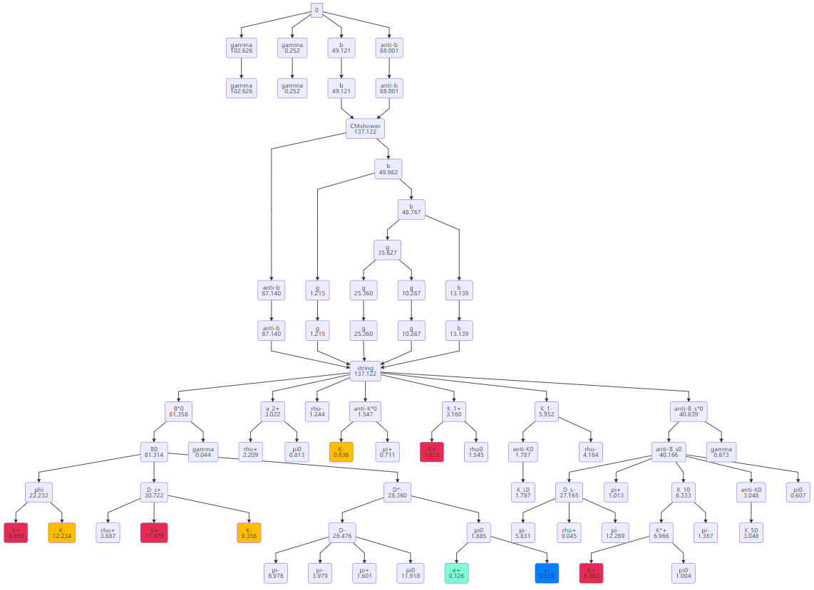
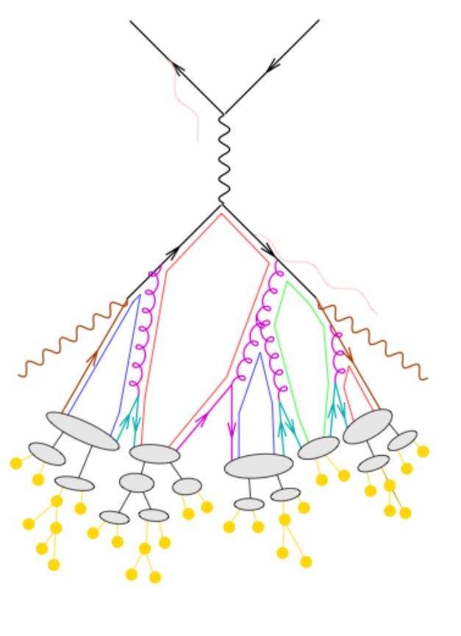
Hard process
Fragmentation
(Final state） particles

Slide 34
事例中间过程的一个例子
级联衰变直到稳定粒子
探测器最多只能知道末态粒子的
四动量 （有事只有三动量）
粒子的起点 （ r 、 z）
粒子的终点 （大小适中的话）

Slide 35
机器学习用于Jet 研究

Slide 36
作为图片的 Jet …

Slide 37
作为序列的 Jet …

Slide 38
作为点云的 Jet …
Point cloud → particle cloud (jet)
点和点之间的关系可以选择某种数学
方式来表示，且不依赖点的顺序和总数；
合适的、有物理背景的选择可以有比
较强的表达能力，信息无损。
下面我们使用点云方法
比普通点云更加丰富的内容

Slide 39
一个事例可以表示为
无序、数目可变的粒子集合
交换 对称性
四动量，粒子质量，电荷，顶点信息（~10 个 float ）

Slide 40
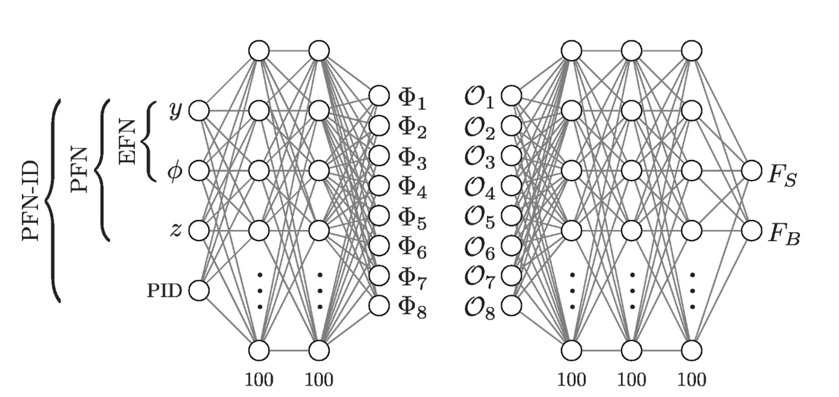
Mapping
DNN

Slide 41
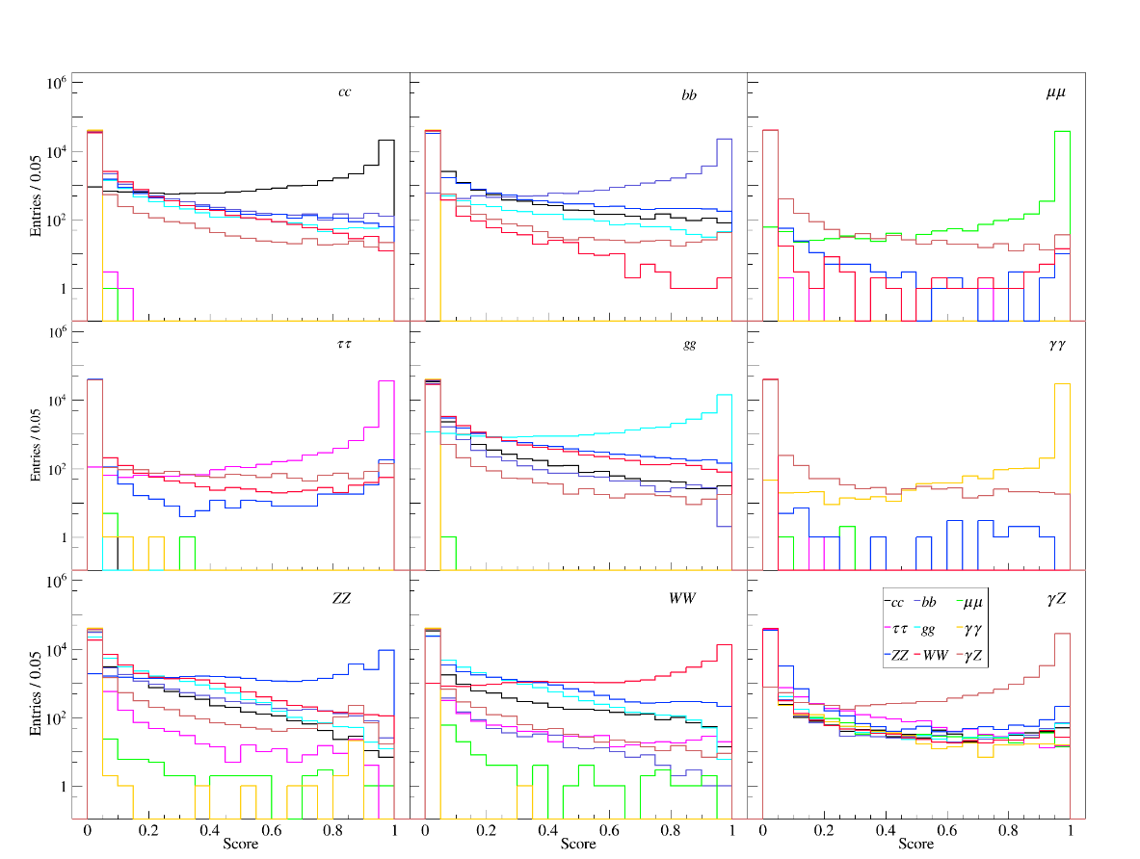
机器学习可以做到吗？答案是肯定的

Slide 42
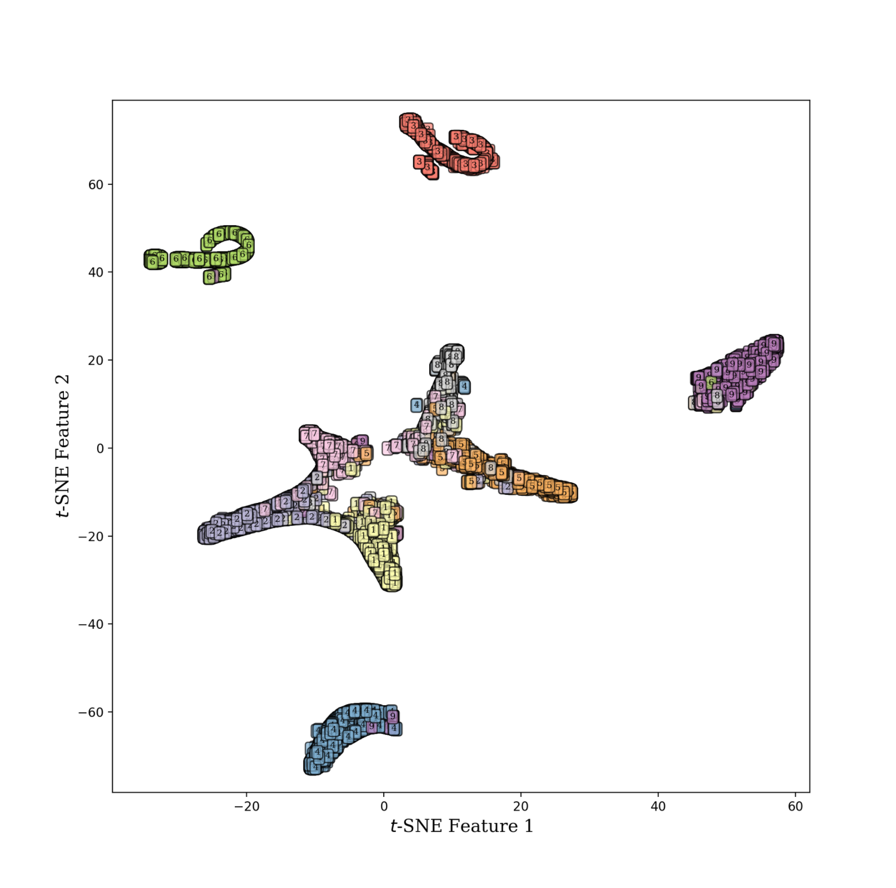
降维后的结果 (t-SNE作者是Hinton)

Slide 43
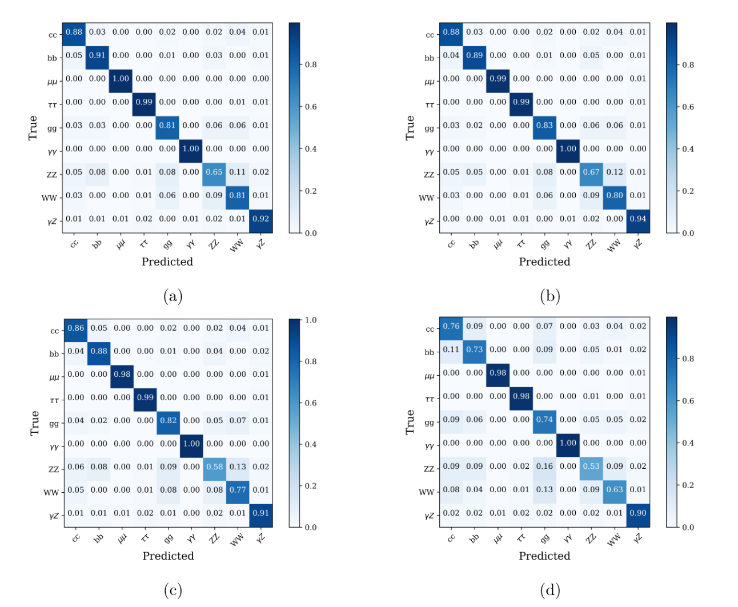
机器学习可以做到吗？答案是肯定的

Slide 44
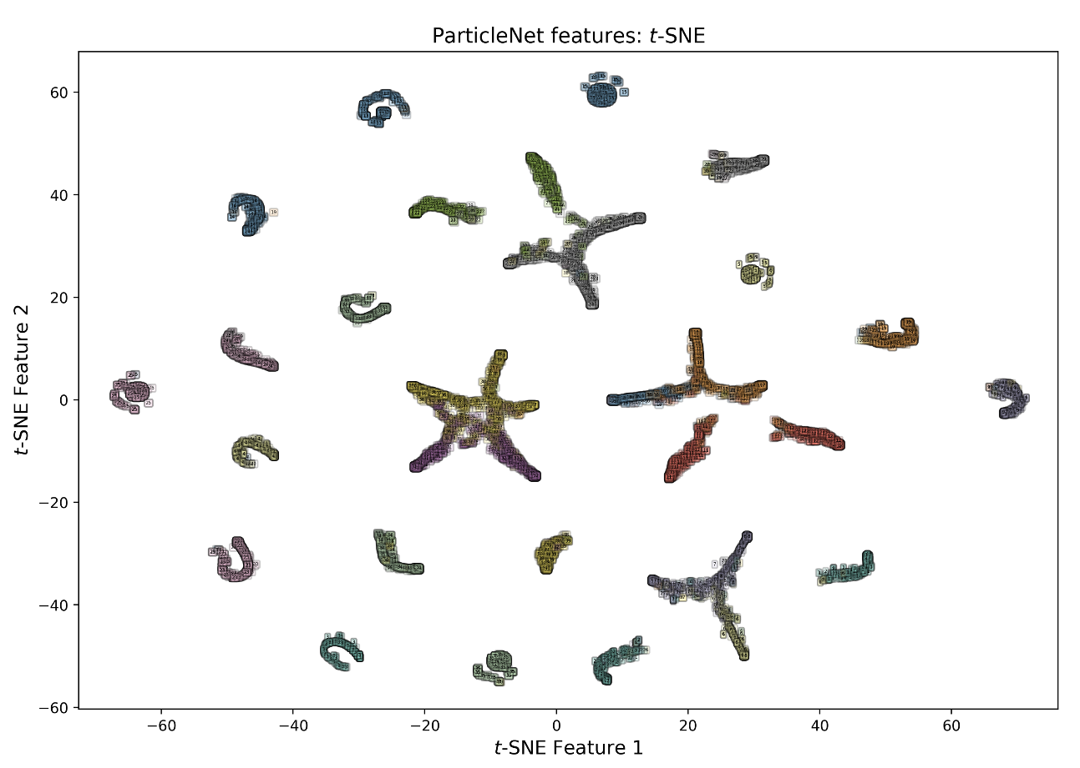
36 classes

Slide 45
小结
深度学习非常有用
深度学习不是黑盒子、也不是全能魔法
深度学习的可解释性正在发展中——突破的前夜？
与数学、物理的结合非常紧密：群论、流形、仿射、对称性、重整化群，尺度分离，…
高能物理实验是非常好的应用场景
最终研究生不再搬砖
学好：数学、统计和物理

Slide 46
推荐阅读的综述文献
A high-bias, low-variance introduction to Machine Learning for physicists， Physics Reports 810 (2019) 1–124
Relational inductive bias, deep learning, and graph networks, arXiv:1806.01261
Geometric Deep Learning, 5Gs, arXiv:2104.13478
谢谢大家

Slide 47
关于确定原理的知识很容易用来补偿我们对确定事实的无知
—— 爱尔维修, 1759
La connaissance de certains principes supplée facilement à la connoissance de certains faits.
(Helvétius, 1759)

